Slide 1
УКУСЫ И УЖАЛИВАНИЯ
Тема 4 · Травмы, ранения, поражения и прочие состояния

Slide 2
СОДЕРЖАНИЕ
Оказание первой помощи при травмах, ранениях и поражениях, прочих состояниях
1
Безопасность
2
Общий порядок
2
3
Холод и неподвижность
4
Запрещенные действия
5
Признаки ухудшения

Slide 3
УКУС И УЖАЛИВАНИЕ КАК ПУТЬ ОТРАВЛЕНИЯ
Оказание первой помощи при травмах, ранениях и поражениях, прочих состояниях
При укусе или ужаливании яд, слюна либо другое биологическое вещество может попасть непосредственно в ткани. Местное повреждение способно сочетаться с общей токсической или аллергической реакцией, поэтому помощь строится по принципам действий при отравлении.
3

Slide 4
СНАЧАЛА ОБЕСПЕЧЬТЕ БЕЗОПАСНОСТЬ
Оказание первой помощи при травмах, ранениях и поражениях, прочих состояниях
• Не приближайтесь к агрессивному животному, змее или скоплению насекомых.
• Предупредите окружающих и при необходимости вызовите специальные службы.
• Не ловите и не убивайте животное ради опознания.
• Запомните внешний вид или сфотографируйте источник с безопасного расстояния.
• Переместите пострадавшего только после устранения непосредственной угрозы.
4
Не допускайте повторного укуса пострадавшего или помощника.

Slide 5
ОБЩАЯ ПОСЛЕДОВАТЕЛЬНОСТЬ ДЕЙСТВИЙ
Оказание первой помощи при травмах, ранениях и поражениях, прочих состояниях
1
Оцените сознание и нормальное дыхание.
2
Вызовите скорую медицинскую помощь.
5
3
Осмотрите место укуса, отметьте боль, отек и изменение цвета.
4
Уточните время, вид животного или насекомого и прежние аллергические реакции.
5
Обеспечьте покой, приложите холод и ограничьте движения конечности.
6
Наблюдайте за состоянием до передачи специалистам.

Slide 6
ХОЛОД НА МЕСТО ПОВРЕЖДЕНИЯ
Оказание первой помощи при травмах, ранениях и поражениях, прочих состояниях
• Оберните холодный пакет тканью, чтобы не повредить кожу.
• Прикладывайте к области укуса или ужаливания с перерывами.
• Холод уменьшает боль, отек и скорость местных процессов.
• Не прижимайте пакет чрезмерно и не нарушайте кровообращение.
• Следите за цветом, чувствительностью и температурой кожи.
6
Лед нельзя прикладывать непосредственно к коже.

Slide 7
ПОКОЙ И ОГРАНИЧЕНИЕ ДВИЖЕНИЙ
Оказание первой помощи при травмах, ранениях и поражениях, прочих состояниях
• Уложите или усадите человека и объясните необходимость покоя.
• Поврежденной конечности придайте удобное устойчивое положение.
• Снимите кольца, браслеты, часы и тесную обувь до появления выраженного отека.
• По возможности обездвижьте конечность без тугого перетягивания.
• Не позволяйте пострадавшему идти или активно двигать поврежденной частью.
7
Движение усиливает кровообращение и может ускорить распространение вещества.

Slide 8
ЧЕГО ДЕЛАТЬ НЕЛЬЗЯ
Оказание первой помощи при травмах, ранениях и поражениях, прочих состояниях
• Разрезать, прокалывать или прижигать место укуса
• Высасывать яд ртом или выдавливать содержимое раны
• Накладывать тугой жгут без показаний для остановки кровотечения
• Растирать и активно массировать поврежденную область
• Давать алкоголь, неизвестные лекарства или пищу человеку с ухудшением сознания
8

Slide 9
МЕСТНАЯ И ОБЩАЯ РЕАКЦИЯ
Оказание первой помощи при травмах, ранениях и поражениях, прочих состояниях
Местная
Общая
• боль, жжение и зуд
• покраснение и припухлость
• следы зубов, жала или небольшая рана
• постепенное увеличение отека
• слабость, тошнота и головокружение
• распространенная сыпь и отек лица
• осиплость, свистящее или затрудненное дыхание
• судороги, спутанность или потеря сознания
9

Slide 10
ПРИЗНАКИ ОПАСНОГО УХУДШЕНИЯ
Оказание первой помощи при травмах, ранениях и поражениях, прочих состояниях
• Быстро нарастающий отек лица, губ, языка или шеи
• Затрудненное, шумное дыхание или невозможность говорить
• Резкая слабость, бледность, холодный пот и потеря сознания
• Повторная рвота, судороги или быстро распространяющаяся сыпь
• Отсутствие нормального дыхания
10
Немедленно сообщите об ухудшении диспетчеру. При отсутствии нормального дыхания начинайте сердечно-легочную реанимацию.

Slide 11
ГЛАВНОЕ ЗАПОМНИТЬ
Оказание первой помощи при травмах, ранениях и поражениях, прочих состояниях
Сначала устраните угрозу повторного укуса
Действуйте по общим принципам помощи при отравлении
11
Приложите холод через ткань
Ограничьте движения укушенной части
Следите за сознанием, дыханием и нарастанием отека

Slide 12
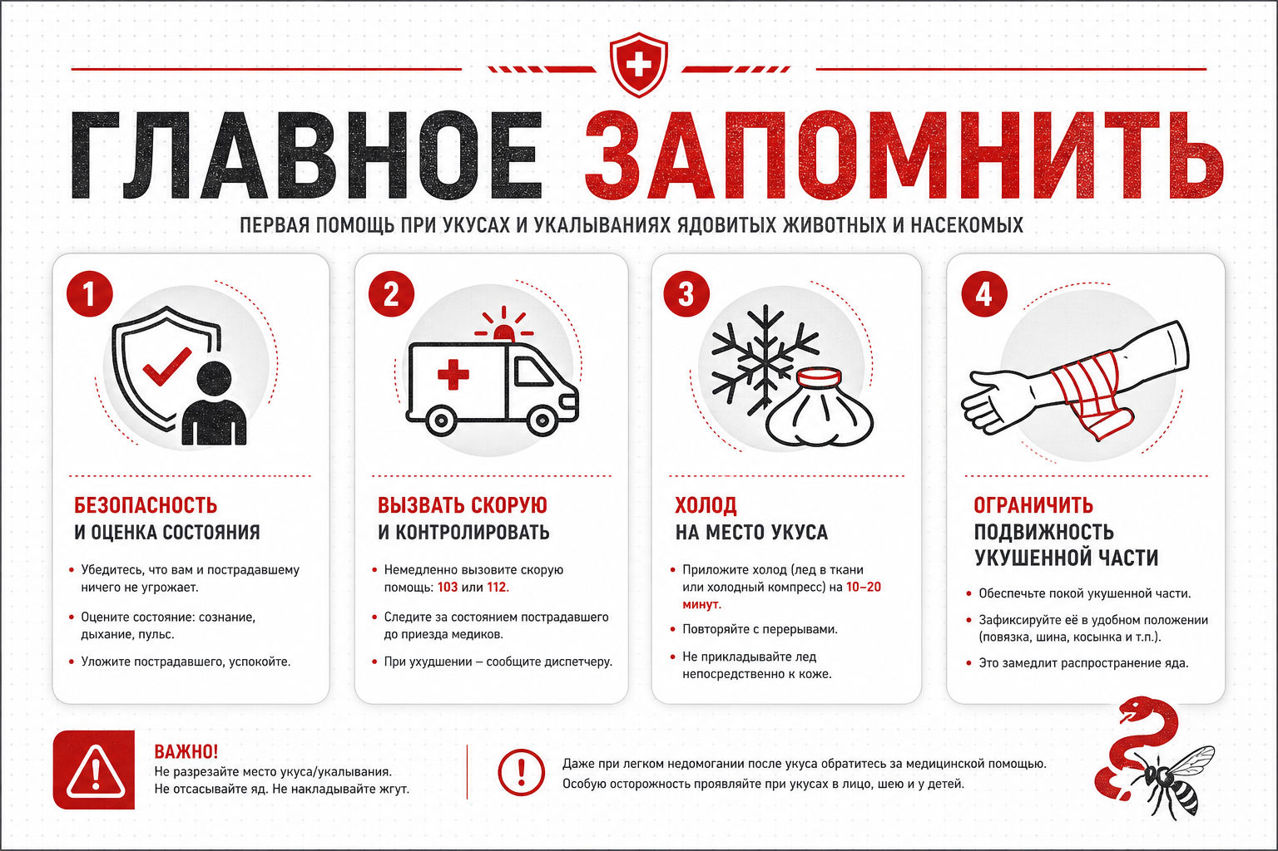
ПАМЯТКА
Оказание первой помощи при травмах, ранениях и поражениях, прочих состояниях
12

Slide 13
БЛАГОДАРИМ ЗА ВНИМАНИЕ

